Slide 1
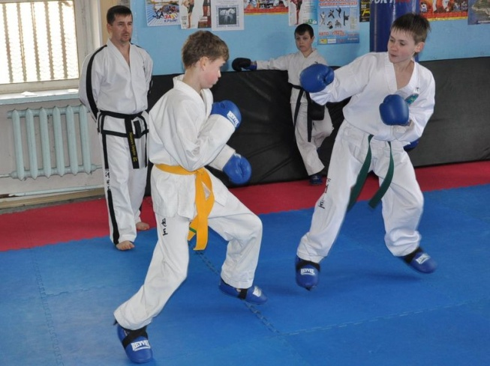
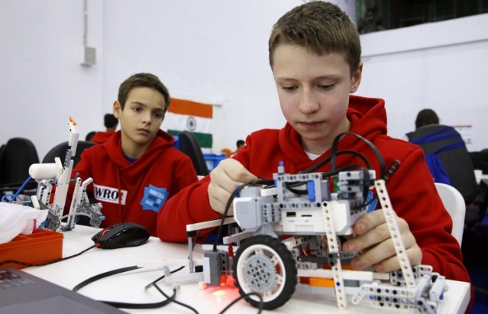
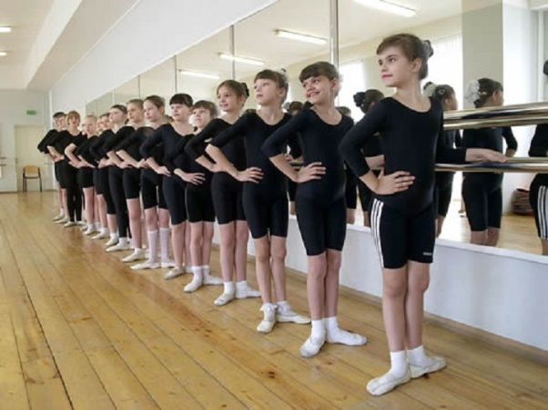
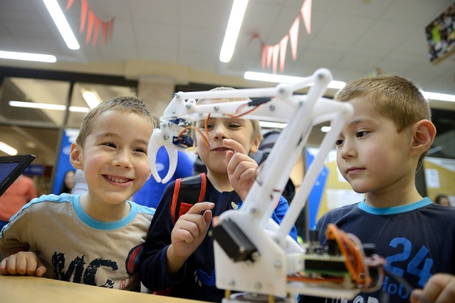
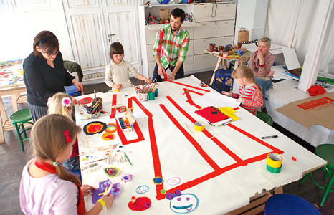
О развитии эффективной модели дополнительного образования и воспитания детей

Slide 2
Ведомственная принадлежность УДОД | Количество учреждений
 | 01.09.2015 | 01.09.2016
Министерство образования и науки Республики Хакасия | 24 | 24
Министерство культуры Республики Хакасия | 37 | 37
Министерство спорта Республики Хакасия | 24 | 25
В среднем по РХ: | 85 | 86

Slide 3
Система дополнительного образования
86 учреждений дополнительного образования
УДОД
77 тыс. детей посещают кружки и секции
Школы ДОУ
ПОО
1127 педагогов
НКО
1723 программы дополнительного образования

Slide 4
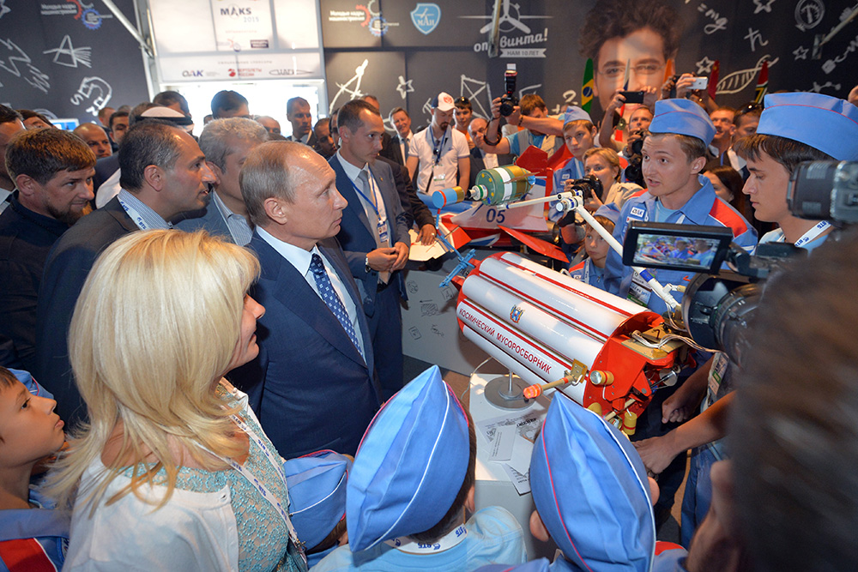
В.В. Путин: «Недопустимо свёртывание системы внешкольного дополнительного образования»

Slide 5
Направления программ дополнительного образования

Slide 7
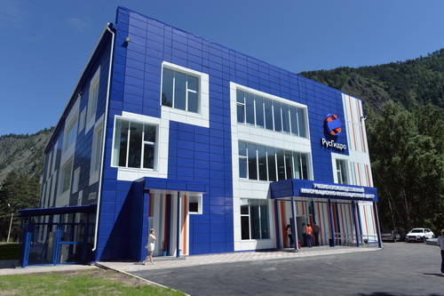
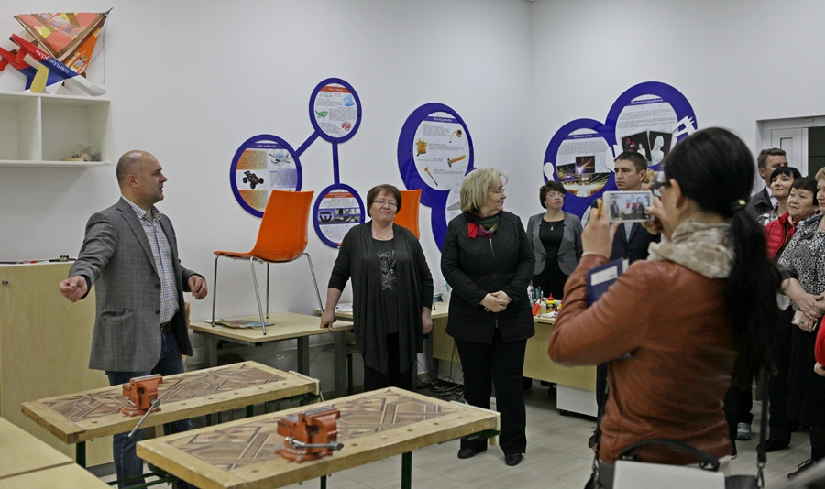
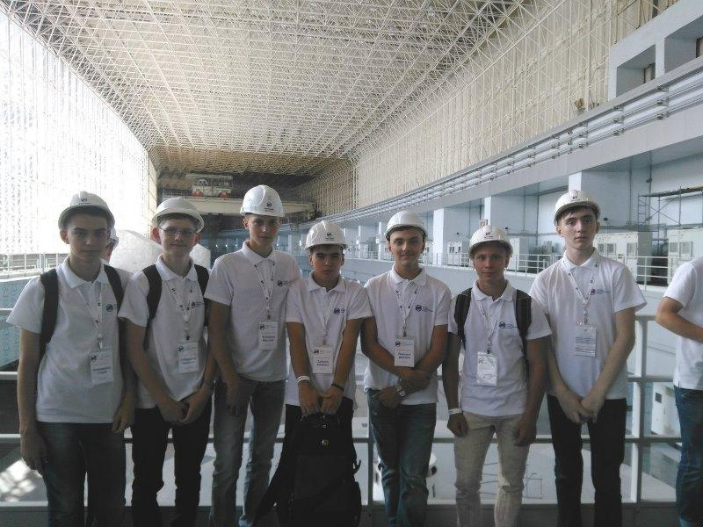
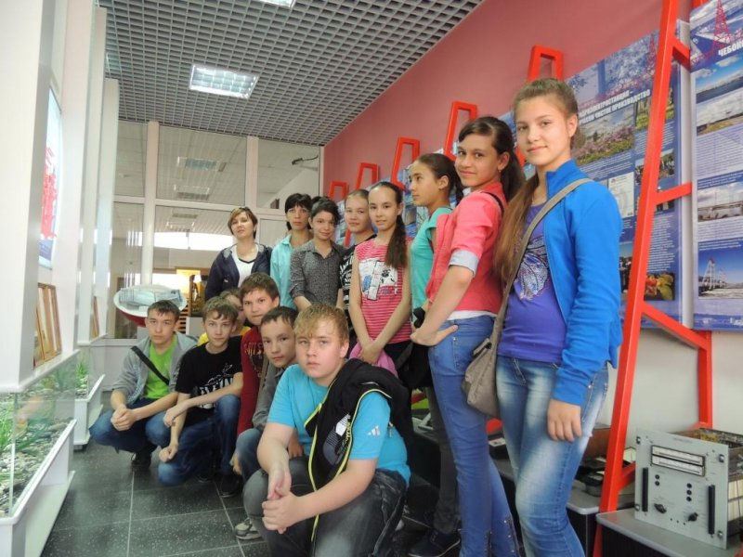

Slide 8
Проблема развития кадрового потенциала

Slide 9
Задачи на 2016 – 2017 уч. год
Сохранение и развитие инфраструктуры дополнительного образования (с увеличением охвата детей не менее 10 % ежегодно), в том числе за счет сетевого взаимодействия школ, детских садов и УДОД.
Реализация нового поколения программ дополнительного образования и развития детей за счет создания республиканского технопарка и муниципальных центров по развитию робототехники, сезонных и летних лагерей технического творчества;
Обеспечение планового показателя уровня заработной платы педагогов дополнительного образования, в том числе и за счет повышения уровня квалификации.

